Slide 1
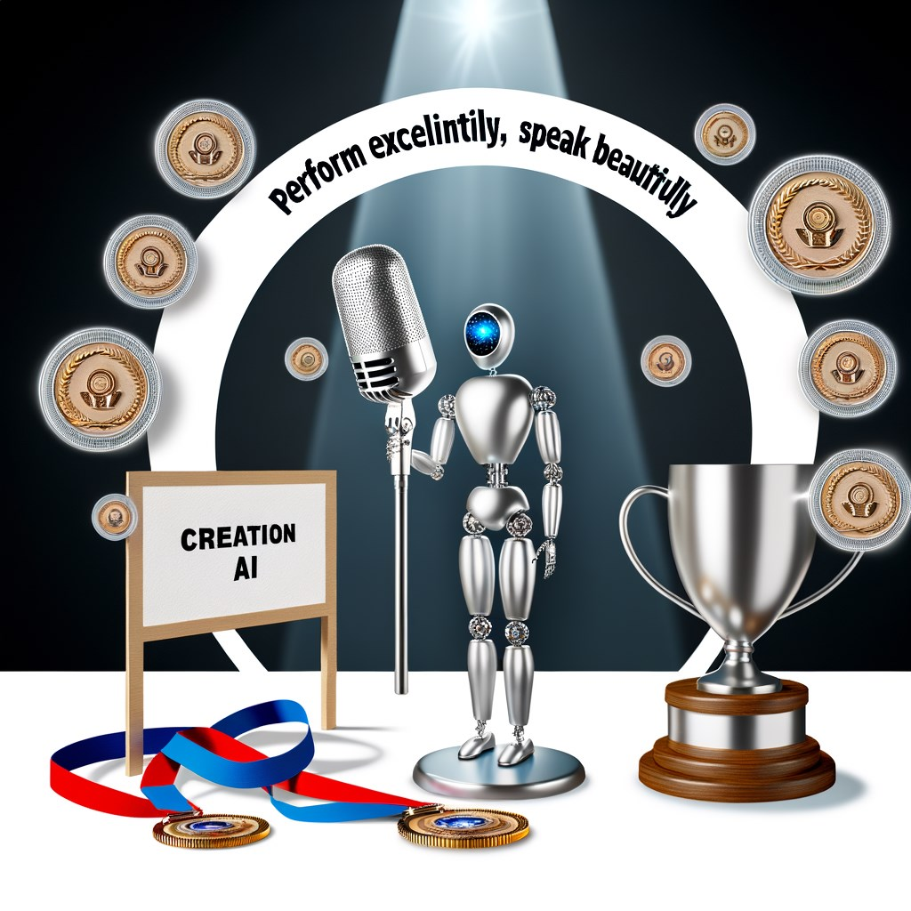
NextMind
本页及图片由 NextMind 生成
逻辑为先，AI原生，品质导向，
企业级就绪。
表现如传奇！
以风格出众！
由 NextMind LLC. 出品

Slide 2

为何好演示很重要
核心价值
创作者更省力地表达
受众瞬间抓住重点
场景
汇报中，赢得领导认可
演示中，赢得客户信任
演讲中，赢得听众追随
对个人
思路更清晰 • 结果更强 • 反馈更好
对组织
以统一、符合品牌的演示脱颖而出。
高效传递关键资讯。
方法更优，结果更佳——赢单、赢项目、赢投资。
但：
做一套演示，远比讲出来更耗时。
现有AI演示工具难达真实场景质量。
消费级工具缺少企业管理与治理。

Slide 3
其他AI演示工具的12个未解痛点
结果弱
不原生
模板僵化
AI输出质量太低，无法直接用。
工具运行在PowerPoint外，
模板僵硬、错位，
用户必须重度修改每份PPT，
导出后失去M365能力、复用力，
又缺专业叙事结构，
AI辅助创作的价值被抵消。
也失去持续AI优化。
整体输出质量被封顶。
1
一句提示，弱PPT
5
非端到端
9
模板过多
提示难写；结果泛化；
导出后AI失效；手工
海量难筛；仅看局部
实用性低；仍需大量
编辑破坏风格一致，还
预览，常常选错。
手工修改。
费时。
mismatches.
2
文档到PPT断层
6
缺少原生PPT能力
10
模板布局死板
导入文档只剩浅层提纲；
Web工具无法调用
常与真实需求不符；
细节易丢失；仍需大量
M365视觉与高级
改布局又慢又痛。
人工修补。
PowerPoint效果。
and slow.
3
找图难
7
难复用旧页
11
叙事结构弱
关键词常失效或有
难以轻松复制、改写或
模板缺专业逻辑；
版权风险；写图提示也
复用旧页做新演示。
限制了LLM生成内容
不简单。
new presentations.
质量。
4
重形轻逻辑
8
无速览模式
12
缺企业模板
重视觉轻逻辑；
读PPT太慢；重点无法
不支持模板上传；
抓不住演示核心。
快速浮现。
内部资产在公用工具中
Build With NextMind

Slide 4
NextMind：以沟通效果为核心的设计
与传统AI演示工具的系统对比
NextMind路径——四大战略能力支柱
设计理念与流程
叙事结构与
内容智能与
超越生成：
视觉表达
资产利用
全生命周期价值
全流程AI多角色
按演示类型生成正确
智能解析文档
优化建议、评估、
协作
叙事
并加以利用
讲者备注
上下文感知智能操作
依据演示目标建立专业叙事结构
调用海量现有
AI智能速读现有
PPT资产
PPT
先讨论清楚，再生成
AI演示、答疑、
视觉服务于专业沟通。
所有支柱的基础
收集反馈
如何设计
讲什么
用什么资产
除PPT外还有什么
流程驱动的品质
以叙事为先的表达
智能驱动内容
交付全生命周期价值
核心主张：NextMind以覆盖整个演示生命周期的沟通效果为核心进行设计——
不止是生成幻灯片，更是专业叙事、智能资产与受众互动。
Build With NextMind

Slide 5
NextMind Slides——AI功能架构
思路清晰
结构表达
幻灯优化
可视化转换
沟通表达
提示增强
Text2Deck
智能顾问（Deck/Slide）
信息图幻灯
演示洞察
需求澄清
文档转换
上下文按钮
氛围可视化
演示评估
创意导航
Deck转换
重塑幻灯
Context2Image
AI演示教练
18种演示场景
智能提纲
深度页生成
模板融合
AI使者
文本优化（标题/正文/页面）
视觉自动化
智能翻译
端到端AI流程：从想法捕捉到演示交付
1. 澄清
2. 生成
3. 优化
4. 可视化
5. 传达
理解意图
搭建结构
润色内容
强化视觉
高影响交付
20+项AI功能，分布于5大能力支柱，共同驱动下一代智能演示
Build With NextMind

Slide 6
NextMind功能：提示增强
AI优化输入，让你的想法直达董事会级演示
!
常见痛点
*
NextMind如何工作
+
为何选择NextMind
泛化输出
自动优化
更专业
一句提示产出模板化、
生成多个完整、专业级
紧贴真实业务
缺乏冲击力的PPT
提示供选择
需求与场景
技能断层
补充上下文
更高效
想法很好，却缺专业
自动补齐行业、场景、
从想法到成稿，
提示能力，结果易跑偏
受众等关键背景
一步到位
时间黑洞
多版本输出
更可控
反复调提示，耗神又
直接选最符合需求的
结果可预期，
费时
方向
不跑题
场景不明
激发新思路
更具创意
不知如何按不同场景
优化并拓展你的创意
释放更丰富的视角与
调整提示
视角，超越表面想法
表达
问题
方案
价值
NextMind将你的想法转化为精准、专业的提示词。
让AI真正读懂你，生成能赢得全场的高质量演示。
Build With NextMind

Slide 7
NextMind功能：需求澄清
让每张生成页都对齐你的目标
问题
如何工作
价值与结果
模糊输入会拖垮AI结果
1
自动解析输入
A
意图对齐
识别缺失要素：
PPT与原始目标高度
一句提示
受众、目的、关键点、语气
一致
忽略受众、目的
和场景背景
2
交互式澄清
B
减少返工
泛化输出
仅就具体不清楚的点
更少评审与修改
语气不合、缺少
请用户补充
轮次
细节与针对性
编辑代价高
3
生成对齐PPT
C
品牌一致
需大量人工修正
生成紧贴用户意图的
语气、风格与品牌
如何工作
PPT，可直接使用
更一致
!
模糊输入
?
智能澄清
+
完整简报
OK
对齐后的PPT
NextMind - 智能幻灯生成
Build With NextMind

Slide 8
创意导航
从主题输入到可交付PPT——引导式迭代流程
用户输入主题或目标，NextMind化身演示专家——激发创意、梳理思路，
通过分阶段提纲、草稿与迭代优化持续引导，直到形成最终PPT。
阶段1
阶段2
阶段3
阶段4
阶段5
主题输入
激发创意
梳理结构
输出草稿
最终PPT
用户定义主题、
NextMind生成
将内容组织为
生成页级
达成可交付
目标或问题
想法与视角
分阶段提纲
清晰草稿
演示结果
迭代优化循环
用户反馈
AI调整
收敛
审阅、评论、调整方向
优化、重组、润色
直到满意
角色：NextMind为专家
方式：分阶段交付
结果：可交付
交互：迭代式
AI驱动的演示顾问
提纲、草稿，再到最终PPT
精致、清晰、结构化PPT
持续优化直到用户满意
Build With NextMind

Slide 9
Text2Deck：一句话生成完整专业PPT
NextMind模板融合引擎与智能提示优化
步骤1
步骤2
步骤3
步骤4
自然语言
智能提示
智能PPT
模板自动匹配
输入
优化
结构规划
与风格一致性
通过自然语言或
自动建议更优提示：
基于输入或
自动匹配每页最佳模板；
快捷按钮，秒级生成
更多角度、
选定提示，智能规划
保持整体风格一致
整套PPT
更多细节、更精准
PPT结构与逻辑提纲
模板融合引擎
完成
的AI输入
逻辑提纲
Template-Blend Engine
生成后仍可灵活调整
可随时切换模板并重生成整套PPT
随时AI优化
本地生成+手工编辑
核心技术：模板融合引擎
基于用户输入自动优化提示，打造专业、精准的PPT创作
Build With NextMind

Slide 10
文档转换器：意图直达PPT
将文档转化为高水准演示
从痛点到智能输出——一键生成专属演示
挑战
方案
价值
现状问题
NextMind智能流程
专为目的打造的输出
1
上传Word、PDF或TXT
重组与改写耗时
受众优化
2
AI即时理解内容
专为你的特定受众打造
需按不同受众逐一改写
3
预测最佳设置
场景匹配
多数AI只会提取，不会沟通
演示类型｜受众｜语气｜风格
契合你的演示场景
内容深度｜语言｜页数
转化中内容易丢失意图
...
结果导向
4
自定义或一键接受
为达成你想要的结果而设计
5
生成意图一致的PPT
关键差异
不只是文档转换——而是智能、懂意图的演示生成，能沟通，不止提取。
NextMind | 文档转换器
Build With NextMind

Slide 11
Deck转换器：旧PPT秒变新稿
价值主张
从旧页到精炼新故事——秒级升级结构、信息与风格，兼顾质量与速度。
流程
上传旧PPT
AI分析
结构优化
表达升级
模板/品牌匹配
导出
5大优势
01
02
03
04
05
重建结构
模板配对
合并/拆分
标题统一
内容增强
自动生成章节
页页匹配，
密度均衡
自动对齐层级、
识别薄弱段落；
与清晰提纲。
整体一致。
与留白。
编号与措辞。
补充支撑数据
逻辑一目了然。
风格丝滑。
更易阅读。
命名统一。
与证据。
论证更强。
由文档转换器与模板融合引擎共同驱动——保留本质，升级设计与逻辑。
NextMind将演示由内到外重构为惊艳、可直接交付的版本。
NextMind | Deck转换器
Build With NextMind

Slide 12
智能提纲：好提纲，强PPT
自动生成提纲、优化提纲，并将其转化为可交付PPT。
步骤1
生成提纲
步骤2
优化提纲
选择最佳并生成PPT
步骤3
点击“生成提纲...”
自动切换到优化工作台
比较多个AI提纲
输入主题
通过AI对话优化
选出最佳方案
AI数秒生成提纲
或手动编辑
转化为专业PPT
秒级AI生成
灵活：AI+人工掌控
可直接交付
好结构成就好结果——强提纲是每个赢家演示的骨架。
NextMind — 智能提纲流程
Build With NextMind

Slide 13
幻灯顾问——智能建议
你的AI伙伴，给出最佳建议
问题
智能建议做什么
为何重要
当一页感觉不对时...
分析当前幻灯
无需学习提示词
你知道它可以更好
给出可执行的改进建议
无需被迫改动
却不知道该改什么
持续工作，而非一次性
你只需看建议并决定
也不知道从哪下手
每次编辑后自动适配
采纳哪些
一次生成3条，最多6条
AI辅助真正成为创意伙伴——在掌控中自信前进
如何工作——用户流程
步骤1
步骤2
步骤3
步骤4
打开建议面板
查看建议
应用或继续生成
持续适配
进入智能建议
阅读每条建议说明
决定采用哪些
每次编辑后AI自动适配
识别问题
AI能力
用户价值
持续循环
Build With NextMind

Slide 14
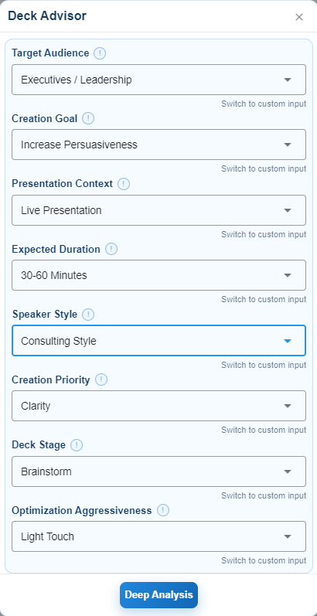
PPT顾问
AI演示策略师——审阅、建议、优化
目标
场景
受众
时长
PPT顾问
AI分析引擎
风格
优先级
可执行建议
一键优化
结构优化
风格优化
把好演示变成更好的演示
由AI洞察驱动
6个审阅维度｜AI分析｜即时优化
Build With NextMind

Slide 15
上下文按钮：页内感知
感知行为。预测动作。给出按钮。专注内容。
1. 感知
2. 预测
3. 显示按钮
识别你当前的
智能预测你的
在指尖呈现上下文
一
选择与关注点
下一步最可能
相关按钮
键
在当前幻灯页上
的动作
唾手可得
完成
如何工作
选择内容
点击提供的按钮
重新预测
点击完成操作。
无需菜单搜索或
点刷新即可获得新的
无需文本指令。
整段文字指令。
动作建议。
支持的页内预测
标题建议
内容生成
组织与合并
内容优化
图片生成
智能翻译
更多动作即将上线
Build With NextMind

Slide 16
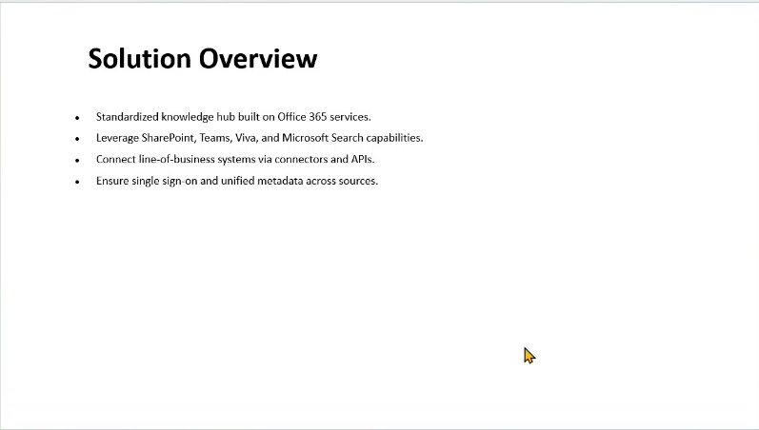
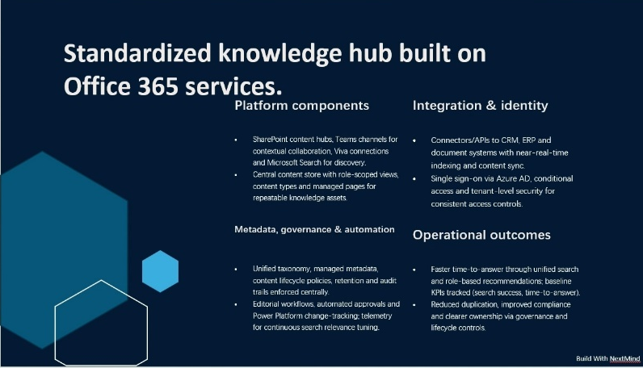
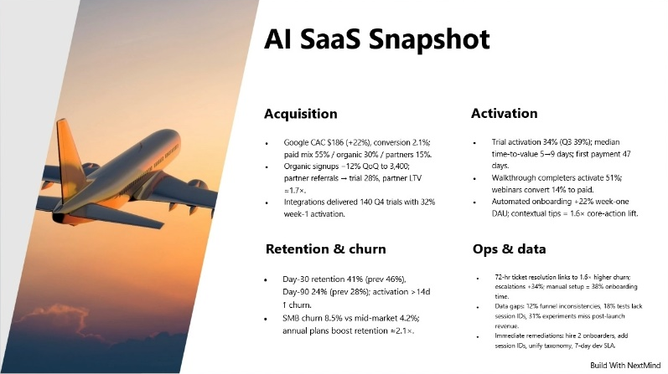
重塑幻灯
将想法变成更新鲜、更有创意、更清晰的演示
输入
流程
输出
你的原始幻灯
AI驱动的解读引擎
重塑后的幻灯
你的核心想法
1
解读内容含义
更有创意
深度理解幻灯意图
焕新视觉表达
关键信息
更清晰
2
探索新视角
信息传达更锐利
替代表达与视角
新视角
原有结构
更多替代呈现
3
重构演示
想法保留
内容意图
优化布局与信息流
核心内容不变
想法保留
4
生成全新版本
同一信息，
不丢失任何内容
更有创意、更清晰的新输出
更好表达
重塑幻灯保留你的想法不变
同时帮助你更有创意、更清晰地表达信息。
Build With NextMind

Slide 17
深度页生成：一句话变专业页
数秒内把想法变成惊艳、契合主题、风格统一的幻灯页
如何工作
步骤1
步骤2
步骤3
步骤4
输入提示
选择模板
上传参考资料
优化与完成
在NextMind中输入一句话，
从模板库中
自动分析上传文档
切换模板、应用
即可立即生成
挑选视觉模板
确保准确且
AI微调，或手动
一页精美幻灯
忠实再现
编辑至完美
匹配你的PPT风格
可选
你的幻灯
可选
优势与价值
1
速度
2
智能
3
一致性
4
准确性
5
清晰
数秒生成一页——
AI理解你的意图——
高冲击模板搭配
上传参考文件
自动优化结构，
省下数小时设计时间
轻松创建专业页
品牌一致的视觉
以精准捕捉
让叙事更清楚、更
的工作
幻灯
贯穿全篇
项目语气
有说服力
一句话输入——惊艳、契合主题、品牌一致的幻灯页输出
Build With NextMind

Slide 18
幻灯文本优化
清晰、有力、符合品牌
多维优化表达——让每页幻灯更精准、更有冲击力
1
智能标题
2
幻灯优化
3
所选文本优化
依据下方
从整体上澄清、补充或
按页面主题优化
内容上下文优化标题
打磨每页幻灯
所选文本框
关键价值：
关键价值：
关键价值：
强化聚焦与一致性
突出重点、提升聚焦，
精准编辑，贴合
且不改你的意图
支撑整体故事
页级上下文
标题级
页级
文本级
宏观清晰
页际一致
微观精确
所有操作都由整套演示的主题与上下文引导
让文字为观点增力！
让幻灯为故事发声！
让每页幻灯都高效有力！
Build With NextMind

Slide 19
合并文本：从杂乱到有序
NextMind可立即将多个文本块整合为一段有主题、有结构的文本。
!
挑战
AI
NEXTMIND引擎
OK
结果
手动合并多个文本块
粘贴多个文本块
既耗时又费力。
1
统一文本
and draining.
清晰结构
2
利用整套演示上下文
逻辑流畅
文本块A
文本块B
贴题内容
可直接呈现
文本块C
文本块D
3
提取、合并、重构结构
单一连贯输出
分散
无结构
4
生成清晰、贴题文本
痛点
AI方案
输出
使用方法：
选择要合并的多个文本框，然后点击
<合并文本>
GO
智能提取并合并为单一文本，同时保持结构精炼、逻辑清晰。
NextMind - 智能演示助手
Build With NextMind

Slide 20
文本优化工作台
上下文感知的文本润色，精准调长短与风格
输入
流程
输出
按需优化
长度控制
应用到所选内容
支持在工作台
精简
标准
扩展
替换所选文本
手动输入文本
风格控制
插入当前位置
生成文本输入
专业
中性
轻松
新增文本框
手动文本输入
精准调节输出，满足
无缝整合
你的沟通需求
优化文本融入
NextMind对齐引擎
演示上下文
交互历史
自动对齐
参考整套演示上下文与交互历史，保持内容一致并可直接使用
持续驱动工作台的智能层
输入→流程→输出｜由NextMind对齐引擎驱动
Build With NextMind

Slide 21
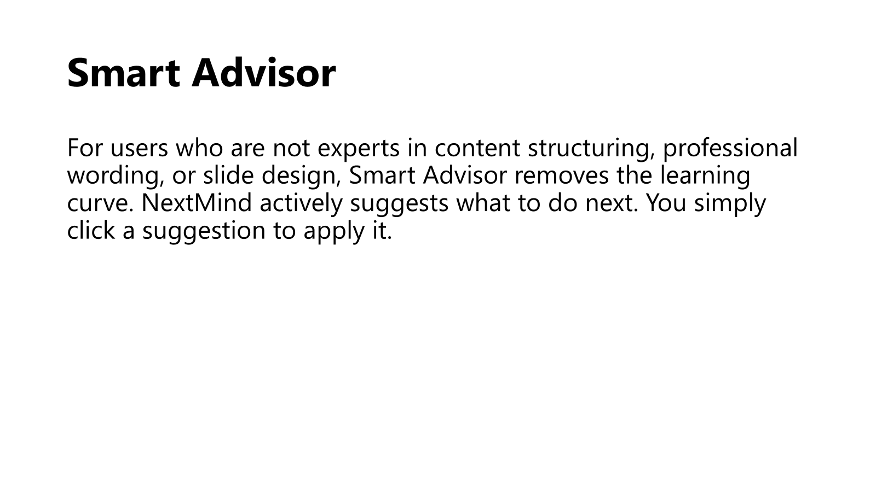
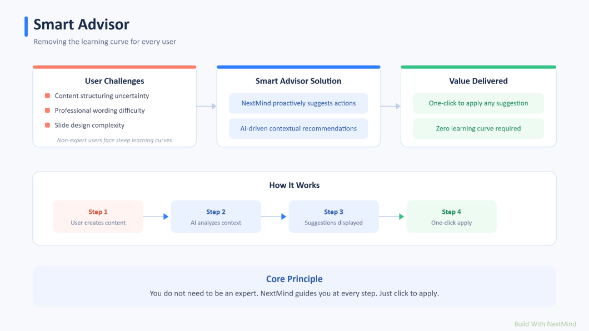
信息图
问题
NextMind
价值
文字太多
咨询式信息图
让洞察一目了然
遮蔽重点
增加认知负担
难以提炼洞察
降低决策效率
理解内容语义
重构信息层级
提升沟通效率
增强演示冲击力
可视化呈现
保留关键信息
降低认知负担
Build With NextMind

Slide 22
氛围可视化——从文字到结构
自动生成逻辑图：将概念、步骤与关系组织为可视化图示
问题——仅靠文字为何不够
隐藏逻辑
难以下咽
难以分享
内容完整，但底层
内容丰富，却难让
易读，却不易展示
逻辑不够明显
读者看懂
或传播
方案——一页内容+逻辑图
自动生成图示
梳理关键关系
从易读到易懂
将散乱文本转成
把概念、步骤和
适合产品规划、流程、
清晰的结构表达
关系可视化
方法与知识总结
价值——三重影响
清晰
易记
可呈现
更快理解——一眼看出
结构更强——内容更显
可用于演示、汇报、
主线
专业与系统
截图和复用
NextMind——降低理解成本，提升表达力
Build With NextMind

Slide 23
Context2Image：上下文感知的图像生成
从关键词搜索，转向契合幻灯、故事与品牌的上下文图像
用户挑战
NextMind中的方案
关键优势
手绘不现实
三层上下文
1
选择目标幻灯页
更相关，少返工
手工制作太慢，不适合商务节奏
图库搜索慢又有风险
2
点击“Imagine”自动生成
层1：当前幻灯内容
搜索耗时 + 授权顾虑
层2：整套PPT上下文
AI图像难掌控
3
将匹配图像加入幻灯
不反复试，很难贴合意图
AI自动选风格，也可手选
层3：主题/品牌
之前：传统做法
之后：NextMind Context2Image
x
手工绘制
1
一键生成
费时且需设计技能
选幻灯页、点“Imagine”——图像自动生成
与页面内容和提案意图一致
x
图库找图
搜索慢、授权风险、结果泛
2
智能匹配风格
AI自动选图像风格，或由用户手选
x
通用AI生成
难控制，需反复尝试
3
三层上下文感知
幻灯+PPT+品牌——更相关，少返工
NextMind | Context2Image功能概览
Build With NextMind

Slide 24
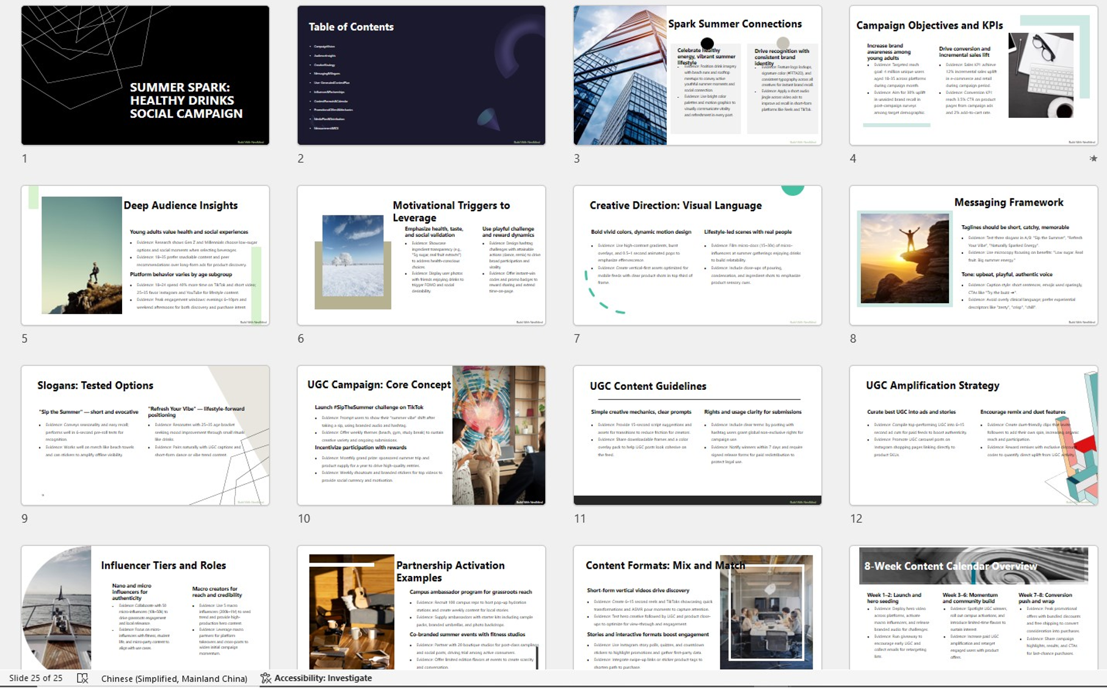
NextMind：模板融合引擎
AI驱动的设计，让每页视觉风格与内容完美匹配
为何需要它
NextMind如何工作
独特优势
1
模板搜索慢
1
无需模板
1
内容驱动
为特定简报找模板
彻底跳过固定模板；
贴合简报；内容
费时且常常不合适
按内容自动生成风格化幻灯
与视觉始终同步
2
模板死板
2
页页精准
2
零设计门槛
与内容不匹配；手动微调
为每页匹配最合适的单页模板
无需设计技能即可
持续耗时
对应页面主题
制作高端PPT
3
一致性被打断
3
整体统一
3
省时
混用不同模板页面
自动强制全套PPT保持
不再四处找模板
会破坏视觉连贯
一致的视觉风格
或反复调布局
4
质量天花板
4
一键换风格
4
风格多样
固定模板多由非专家设计
切换风格并瞬间重生成
同一主题可快速比较
整体演示质量被封顶
整套PPT
多种风格
痛点
AI方案
独特价值
从提案到路演——AI适配所有场景。从今天起，告别找模板。
Build With NextMind

Slide 25
Office视觉自动化与智能翻译
一键统一你的演示视觉风格
一键统一字体
一键统一配色
一键翻译
Aa
统一整套PPT字体
设置主色调
英
整套或单页
F1
Arial、Segoe、Cambria
青绿、深海蓝、亮蓝
中
英、中、西、法、日等
F2
Georgia等
浅灰、深绿等
AI
即时原位替换
一键选中并应用
一键选中并应用
一键翻译并替换
统一视觉风格——一致、专业、轻松
三大自动化支柱汇聚成一份精美PPT
Build With NextMind

Slide 26
幻灯洞察引擎
即时洞察，直奔重点
NextMind可扫描整套PPT，提炼清晰洞察，并现场回答问题——就像在和作者对话。
与PPT对话
整套PPT自动扫描
交互式问答智能
自动内容分析
即时回答
Auto Content Absorption
与PPT对话，即刻获得可靠答复
自动吸收内容
按内容提问
Structured Outputs
可围绕特定幻灯页或主题提问
结构化输出
上下文准确
Smart Question Suggestions
答案基于真实PPT内容，
Suggests relevant questions based on deck content
Clipboard & History
Improvement Suggestions
剪贴板与历史
Provides actionable recommendations to enhance your deck
提供可执行建议，提升你的PPT
与PPT对话
自动摘要
Three core modes working together to make deck navigation effortless
Build With NextMind

Slide 27
演示评估——如何工作
从受众视角分析PPT，驱动清晰、说服力与效果提升
分析维度
核心引擎
结构化报告
结果
受众
谁会接收这份PPT？
优势
哪些做得好
更清晰
目标
更易理解
演示评估
这份PPT要达成什么？
不足
受众视角
缺失项
更具说服力
场景
分析引擎
使用环境与情境
论证更有力
评估结构、流程、
风险
时长
信息传递与视觉清晰度
潜在问题
并对照既定参数
更有效
可用演示时间
达成目标
改进
严格度
可执行的下一步
评估严谨程度
输入
流程
输出
价值
Build With NextMind

Slide 28
AI演示教练
智能演示分析与辅导平台
AI引擎：自动分析内容与叙事结构
核心能力
1
识别场景
2
定义页目标
3
优化内容
4
生成备注
识别目标受众、
根据叙事结构为每页
提供可执行的建议
生成页级演讲
演示场景
设定沟通目标
提升清晰度与冲击力
备注，便于自然呈现
与预计时长
on narrative structure
clarity & impact
natural delivery
目标场景
商务评审
提案PPT
客户演示
交付价值
减少准备时间
信息一致
更强说服力
更快的页级辅导
页间叙事统一
冲击力与清晰度更高
Build With NextMind

Slide 29
AI使者：智能沟通飞轮
NextMind让内容创作到受众洞察形成持续闭环
1. 生成
讲者备注、文字稿
与音频内容
核心能力
AI作为创作者代理
1
内容生成
备注、文字稿、音频
2
互动演示
2. 互动
问答与反馈采集
AI使者
实时一对一互动
3
受众自由
NextMind核心
演示、答疑
随时浏览与提问
并收集反馈
可执行洞察
受众可自由浏览
4
数据驱动的表达优化
5
持续优化
迭代改进闭环
3. 汇总
互动内容汇总为
可执行洞察
持续优化表达
生成 — 互动 — 汇总 — 优化：自我提升的沟通飞轮
Build With NextMind

Slide 30
NextMind
逻辑为先，AI原生，品质导向，
企业级就绪。
NextMind LLC.
nextmindai2025@gmail.com
2025.10

